Slide 1


Quản lý tiến trình Linux

Slide 2

Giới thiệu
Là một chương trình chạy trên hệ thống
Được định danh bởi 1 PID (tiến trình ID) phục vụ cho việc điều khiển, giám sát hệ thống

Slide 3

Các loại tiến trình trong Linux
Tiến trình với đối thoại (Interactive processes)
Tiến trình batch (Batch processes)
Tiến trình ẩn trên bộ nhớ (Daemon processes)

Slide 4
Tiến trình cha và tiến trình con
Tiến trình A
Tiến trình B
Tiến trình cha
(Định danh bởi PPID)
Tiến trình con

Slide 5
Các trạng thái của tiến trình
Trạng thái | Mô tả
Run | Tiến trình đang chạy
Sleep | Tiến trình đang ở trạng thái chờ
Zombie | Tiến trình con vẫn chạy trong khi tiến trình cha đã kết thúc
Stop | Tiến trình dừng hoạt động
Zombie
Thanh toán hóa đơn
Đi về
Shopping
Stop
Run
Lựa chọn
Sleep

Slide 6
Mục đích
Xác định những tiến trình đang chạy trên hệ thống
Trạng thái của các tiến trình
Tài nguyên mà các tiến trình đang sử dụng
Kiểm soát tiến trình
Kết thúc các tiến trình không mong muốn
Thực thi các nghiệp vụ theo lịch

Slide 7
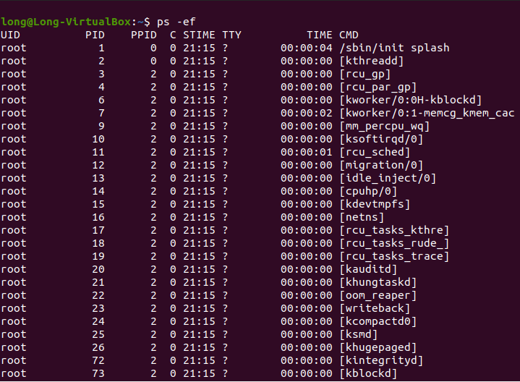
Các lệnh quản lý tiến trình
ps – ef: Liệt kê các tiến trình đang hoạt động trên hệ thống
Thông số | Ý nghĩa
UID | User quản lý tiến trình
PID | ID tiến trình
PPID | ID tiến trình cha
STIME | Start time
C | CPU đang thực thi
TIME | Thời gian thực thi của tiến trình
CMD | Câu lệnh thực thi

Slide 8
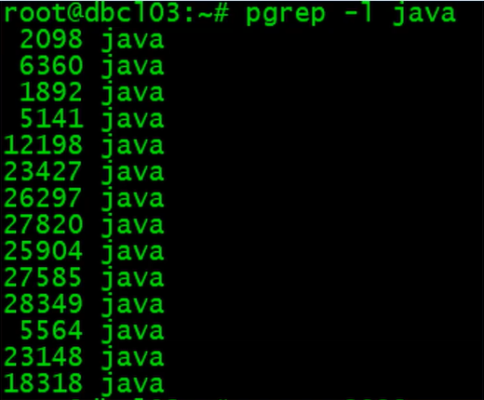
Các lệnh quản lý tiến trình
pgrep: Hiển thị các tiến trình một chương trình
Ví dụ liệt kê các tiến trình java

Slide 9
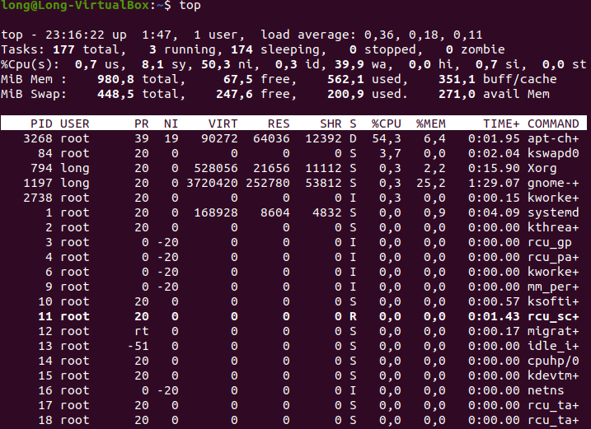
Các lệnh quản lý tiến trình
top: Hiển thị trạng thái các tiến trình đang hoạt động trên hệ thống
Thông số | Ý nghĩa
PID | Tiến trình ID của các tiến trình
User | User thực thi tiến trình
%CPU | %CPU mà tiến trình đang sử dụng
%Mem | Dung lượng RAM mà tiến trình đang sử dụng
Time+ | Thời gian hoạt động của tiến trình từ khi bật
Command | Chương trình chạy

Slide 10
Các lệnh quản lý tiến trình
kill: Gửi tín hiệu tới một tiến trình theo PID (kill – 9 vs kill – 15)
kill – 9: Kết thúc tiến trình ngay lập tức
kill – 15: gửi tín hiệu kết thúc đến tiến trình, chờ tiến trình thực hiện cleanup và kết thúc
pkill: Kết thúc một tiến trình hoặc nhiều tiến trình theo tên hoặc thuộc tiến của tiến trình

Slide 11
Đặt lịch tiến trình chạy tự động hóa
Mục đích
Thiết lập lịch cho một tác vụ được thực hiện vào một thời điểm xác định
Giúp tự động hóa các công việc mang tính lặp lại
Hỗ trợ cho việc vận hành, giám sát hệ thống
Có 2 kiểu đặt để chạy tự động
At
Crontab

Slide 12

Đặt lịch tiến trình chạy tự động hóa
At: Đặt lịch cho 1 lệnh hoặc 1 tiến trình thực thi 1 lần duy nhất vào 1 thời điểm xác định
Cú pháp:
At time [date]
Lệnh kiểm tra
Atq
At – I

Slide 13
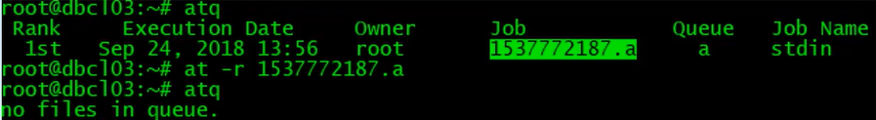
Đặt lịch tiến trình chạy tự động hóa
Hủy 1 job đã lập bằng lệnh at -r
Thiết lập quyền sử dụng at trong file /etc/at.deny,/etc/at.allow

Slide 14
Đặt lịch tiến trình chạy tự động hóa
Crontab
Đặt lịch cho 1 lệnh hoặc 1 tiến trình thực thi lặp lại nhiều lần
Nguyên lý hoạt động
Sử dụng daemon cron
Lịch thực thi được lưu trong file crontab
Daemon cron đọc file trong crontab để thực thi theo lịch và câu lệnh cấu hình trong crontab

Slide 15
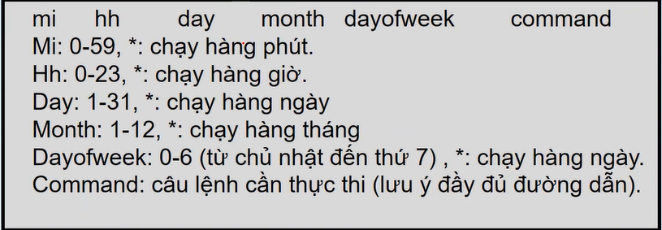
Đặt lịch tiến trình chạy tự động hóa
Định dạng file Crontab
Các lệnh quản lý
Crontab – I: Liệt kê các crontab của user chạy lệnh
Crontab – e: Sửa crontab

Slide 16
Đặt lịch tiến trình chạy tự động hóa
Thiết lập quyền sử dụng Crontab
/etc/cron.allow: Khai báo các user được phép đặt allow
/etc/cron.deny: Khai báo các user không được phép đặt allow
Lưu ý: Trong Crontab cần đặt đường dẫn đầy đủ cho câu lệnh

Slide 17
Tổng Kết
Tiến trình với đối thoại
1. Có 3 loại tiến trình cơ bản trên Linux
Tiến trình batch
Tiến trình ẩn trên bộ nhớ
Run
2. Các trạng thái của tiến trình
Sleep
Zombie
Stop
ps –ef
3. Một số lệnh trong quản lý tiến trình
pgrep
top
kill -9
kill
kill - 15
4. Mục đích và các kiểu đặt lịch của đặt lịch tự động hóa
pkill
at
crontab

